Slide 1



KHÓA HỌC JAVA WEB - FE
Biên soạn: T3H
Bài 16: Spring và Database
GIẢNG VIÊN: NVLONG

Slide 2
NỘI DUNG
KHÓA HỌC JAVA WEB - FE
Biên soạn: T3H
Giới thiệu Spring JPA
Khái niệm Entity, Repository, Service
Kết nối đến MySQL
Các cấu hình JPA
Thực hành

Slide 3
KHÓA HỌC JAVA WEB - FE
Biên soạn: T3H
Giới thiệu Spring JPA
1. Khái niệm JPA
JPA (Java Persistence API) là 1 giao diện lập trình ứng dụng Java, nó mô tả cách quản lý các mối quan hệ dữ liệu trong ứng dụng sử dụng Java Platform.
JPA cung cấp một mô hình POJO persistence cho phép ánh xạ các table/các mối quan hệ giữa các table trong database sang các class/mối quan hệ giữa các object.
Ví dụ: table Users với các column (Id, name, age…) sẽ tương ứng với class Users.java với các field Id, name, age… từ đó mỗi khi truy vấn table hay các column ta sẽ truy vấn trực tiếp trên các class, các field của class mà không cần quan tâm tới việc đang dùng loại database nào, dữ liệu database ra sao…

Slide 4
KHÓA HỌC JAVA WEB - FE
Biên soạn: T3H
Giới thiệu Spring JPA
2. Spring JPA
Spring JPA là một phần trong hệ sinh thái của spring framework, cung cấp các repository hỗ trợ làm việc với JPA.
Spring JPA giúp phát triển ứng dụng nhanh chóng trong các ứng dụng sử dụng JPA. Nó hỗ trợ các thao tác với cơ sở dữ liệu từ cơ bản đến nâng cao như insert, query, nativequery, …

Slide 5
KHÓA HỌC JAVA WEB - FE
Biên soạn: T3H
II. Khái niệm Entity, Repository, Service trong JPA
Entity: Entity là các đối tượng thể hiện tương ứng 1 table trong cơ sở dữ liệu. Khi lập trình, entity thường là các class POJO đơn giản, chỉ gồm các method getter, setter.
EntityManager: EntityManager là một giao diện (interface) cung cấp các API cho việc tương tác với các Entity như Persist (lưu một đối tượng mới), merge (cập nhật một đối tượng), remove (xóa 1 đối tượng).
EntityManagerFactory: EntityManagerFactory được dùng để tạo ra một thể hiện của EntityManager.

Slide 6
KHÓA HỌC JAVA WEB - FE
Biên soạn: T3H
II. Khái niệm Entity, Repository, Service trong JPA
Repository: Nơi thực hiện xử lý các thao tác liên quan đến cơ sở dữ liệu (Nơi sử dụng EntityManager)
Service: Nơi thực hiện xử lý các business logic (logic nghiệp vụ). Ở các service class, người ta thường gọi lại các hàm của repository class nằm làm việc với cơ sở dữ liệu

Slide 7
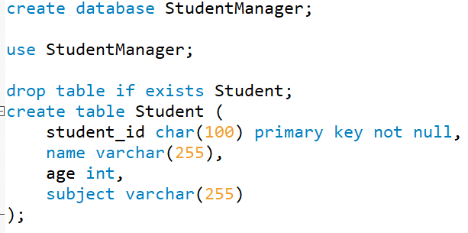
KHÓA HỌC JAVA WEB - FE
Biên soạn: T3H
III. Kết nối đến MySQL

Slide 8
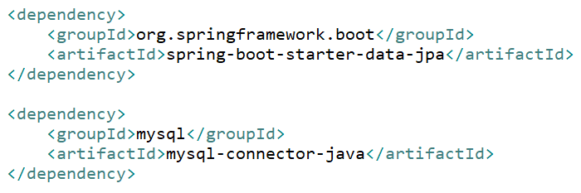
KHÓA HỌC JAVA WEB - FE
Biên soạn: T3H
III. Kết nối đến MySQL
pom.xml

Slide 9
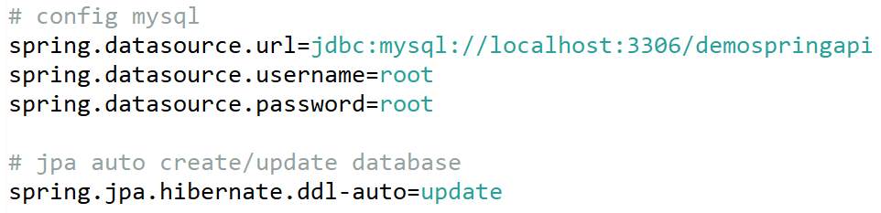
KHÓA HỌC JAVA WEB - FE
Biên soạn: T3H
III. Kết nối đến MySQL
application.properties

Slide 10
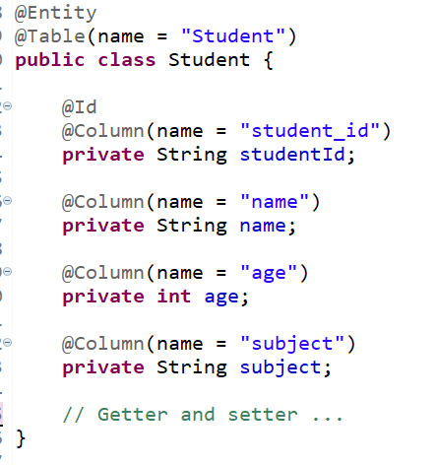
KHÓA HỌC JAVA WEB - FE
Biên soạn: T3H
III. Kết nối đến MySQL
Student.java

Slide 11
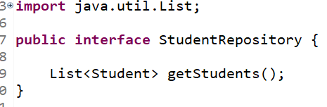
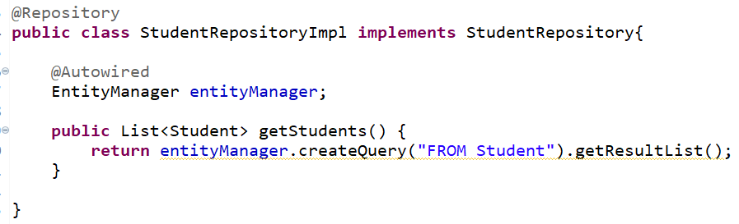
KHÓA HỌC JAVA WEB - FE
Biên soạn: T3H
III. Kết nối đến MySQL
StudentRepository.java
StudentRepositoryImpl.java

Slide 12
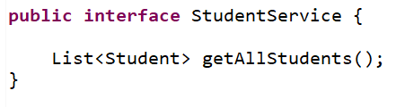
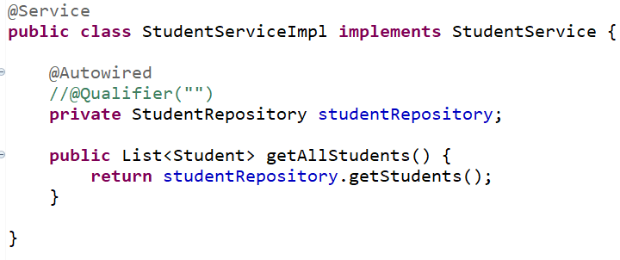
KHÓA HỌC JAVA WEB - FE
Biên soạn: T3H
III. Kết nối đến MySQL
StudentService.java
StudentServiceImpl.java

Slide 13
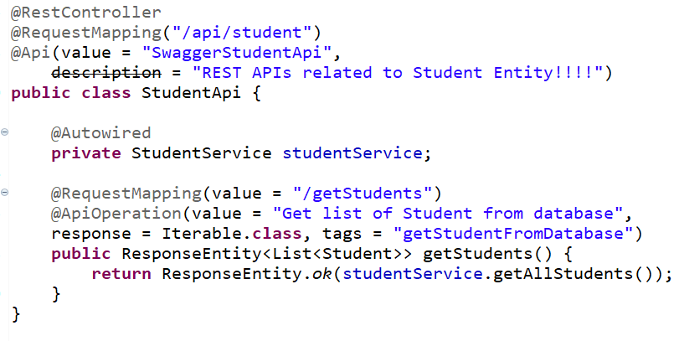
KHÓA HỌC JAVA WEB - FE
Biên soạn: T3H
III. Kết nối đến MySQL
StudentApi.java

Slide 14
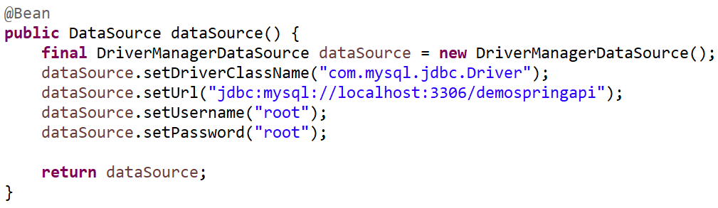
KHÓA HỌC JAVA WEB - FE
Biên soạn: T3H
IV. Các cấu hình JPA
Datasource: cấu hình thông tin database

Slide 15
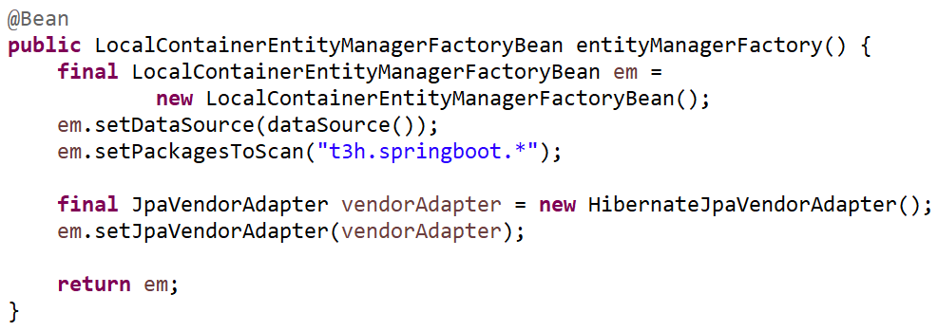
KHÓA HỌC JAVA WEB - FE
Biên soạn: T3H
IV. Các cấu hình JPA
EntityManagerFactory: cấu hình entity manager factory nhằm xây dựng EntityManager

Slide 16
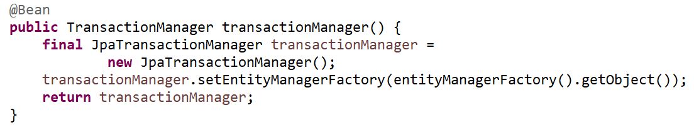
KHÓA HỌC JAVA WEB - FE
Biên soạn: T3H
IV. Các cấu hình JPA
TransactionManager: cấu hình transaction manager nhằm quản lý các transaction như tạo mới, commit, rollback, kiểm tra trạng thái

Slide 17
KHÓA HỌC JAVA WEB - FE
Biên soạn: T3H
VI. Thực hành
Tạo trang web bao gồm trang đăng nhập và trang quản lý người dùng. Một người dùng gồm có:
userId: integer
username: string
password: string
fullName: string
Role: string
Trang đăng nhập gồm có 2 ô input username và password, sau khi đăng nhập thành công, người dùng được chuyển tới trang danh sách users. Người dùng có thể thêm, sử, xóa các users khác.

Slide 18
KHÓA HỌC JAVA WEB - FE
Biên soạn: T3H
Tài liệu tham khảo
https://enos.itcollege.ee/~jpoial/java/naited/JPA_Mini_Book.pdf
https://docs.spring.io/spring-data/data-jpa/docs/2.0.1.RELEASE/reference/pdf/spring-data-jpa-reference.pdf

